Slide 1
Inverted Index
And
Full text search
Created by Ngo Thuy Tien

Slide 2
Full Text Search
Từ Khái Niệm tới thực tiễn
Cài đặt
Kết luận và hướng phát triển
Gộp từ (Boolean Logic)
Ranking
Tổng quan về Full-text search.
Tách từ (Tokenize)
3
5
1
5
3
4
4
6
2
6

Slide 3

I. TỔNG QUAN VỀ Full-text search
Full Text Search Là một thuật ngữ tìm kiếm, đề cập đến kĩ thuật cho việc tìm kiếm một tài liệu được lưu trữ trên máy tinh hoặc full text database (cơ sở dữ liệu chứa toàn bộ các kí tự text)
Full Text Search được phân biệt bằng cách tìm kiếm dựa trên metadata (siêu dữ liệu) hoặc trên các phần của văn bản gốc được trinh bày trong database, Vd: Tiêu đề, tóm tắt,…v..v
Về mặt cơ bản, điều làm nên sự khác biệt giữa Full text search và các kĩ thuật search thông thường khác chính là “Inverted Index”.

Slide 4
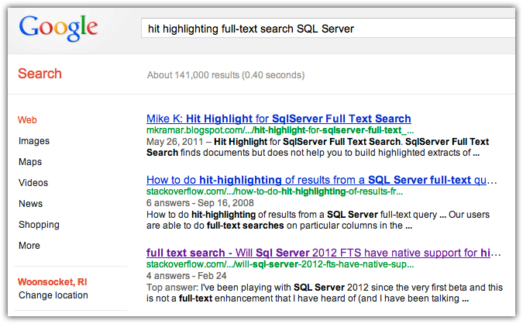
Full-text search và không full text search
Với mỗi Document chúng ta sẽ có “Tiêu đề” và “Bài viết”. Nếu khi search, ta chỉ cho search Tiêu đề và không cho search bài viết thì đó không phải Full-text search.
Nếu ta cho search ở cả thân bài thì đó mới là full-text search. Nói cách khác Full-text search cho phép ta search toàn bộ văn bản thay vì chỉ một phần văn bản.
Ví dụ về search cả tiêu đề và nội dung ->>>>

Slide 5

Term search và full-text search
Ví dụ có văn bản: Tôi tên là Tiên.
Nếu ta search “tên là Tiên” đương nhiên sẽ ra văn bản trên. Nếu search “Tiên tên là” hoặc “là tên Tiên” mà vẫn ra thì đó là Full-text search. Nếu không ra thì đó chỉ là Term search. Term search thường dùng để search keyword.
Nghĩa là Full-text search cao cấp hơn. Dù đảo các vị trí thì nó vẫn hiểu đó cùng thuộc văn bản ban đầu.
Để làm được như vậy, ta cần phải có Inverted Index

Slide 6

Inverted Index
Inverted Index là một cấu trúc dữ liệu, nhằm mục đích map(ánh xạ) giữa các đoạn text , và các document chứa đoạn text đó
Ví Dụ:
1 2 3 | D1 = “Tên là Tiên" D2 = “Tên tôi là Mai" D3 = “ Mai Anh"
Dạng inverted index :
1 2 3 4 5 6 | “tên” => {D1,D2} “là” => {D1,D2} “tôi” => {D2} “Mai” => {D2, D3} “Tiên” =>{D1} “Anh” =>{D3}
Truy vấn cụm từ” Tên là Tiên”
{D1, D2} union {D1, D2} union {D1} = {D1}

Slide 7
Ưu Điểm khi sử dụng inverted index
Lợi ích đầu tiên inverted index mang lại là làm cho việc tìm kiếm trên full text database trở nên nhanh hơn.
Điểm lợi tiếp theo là inverted index cực kì linh hoạt trong việc tìm kiếm. Đầu vào có thể là “Tên là Tiên”,”Tiên là Tên” thì độ phức tạp không đổi

Slide 8
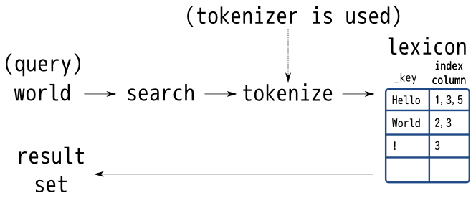
II. Tách từ (Tokenize)
Để tạo ra Inverted Index thì các bạn phải tách được một string ra thành các term, sau đó sẽ index string đó theo term đã tách được. Chính vì thế việc tách string, hay còn gọi là Tokenize là một bài toán con quan trọng nằm trong bài toán lớn của Full Text Search. Hai kĩ thuật Tokenize cơ bản là:
N-Gram
Morphological Analysis

Slide 9
N-Gram
N-gram là kĩ thuật tokenize(tách string ra thanh các text nhỏ) một chuỗi thành các chuỗi con, thông qua việc chia đều chuỗi đã có thành các chuỗi con đều nhau, có độ dài là N.
Về cơ bản thì N thường nằm từ 1~3, với các tên gọi tương ứng là unigram(N==1), bigram(N==2), trigram(N==3).
Ví dụ : “Hello world!”.
"Hello world!" => {"He", "ll", "o ", "wo", "rl", "d!"}

Slide 10
Morphological Analysic
Là một kĩ thuật phổ biến trong xử lý ngôn ngữ tự nhiên (Natural Language Processing). Morphological chính là “cấu trúc” của từ, như vậy MA sẽ là “phân tích cấu trúc của từ”, hay nói một cách rõ ràng hơn, MA sẽ là kĩ thuật tokenize mà để tách một chuỗi ra thành các từ có ý nghĩa.
Dễ dàng tách nếu là tiếng anh. Chỉ cần gặp dấu cách là tách nhưng không thể áp dụng với ngôn ngữ CJK (Chinese, Japanese, Korean)
Ví dụ: “good morning”
{“good”
,“morning”}

Slide 11
N-gram hay MA
Qua trình bày thì thấy MA tốt thật, kết quả tìm kiếm chính xác và gần gũi với chúng ta, còn N-Gram thì thấy có vẻ tệ. Nhưng để xây dựng MA thì cần một bộ từ điển tốt, để giúp cho máy tính có thể phân biệt được các từ có nghĩa, tức là từ điển chứa càng nhiều từ (terms) càng tốt.
Tuy nhiên ngôn ngữ thì mỗi ngôn ngữ lại có đặc trưng riêng, và không ngừng mở rộng, không ngừng thêm các từ mới. Việc chỉ sử dụng MA sẽ gây ra một tác dụng phụ là có rất nhiều từ không/chưa có trong từ điển, dẫn đến không thể index, và do đó sẽ không thể tiến hành tìm kiếm từ đó được.
Cách giải quyết tốt nhất là chúng ta sẽ kết hợp cả MA và N-gram. Cách kết hợp thế nào thì tùy trường hợp cụ thể.

Slide 12
III. Gộp từ boolen logic
Chúng ta có 5 documents {D1, D2, D3, D4, D5} đã được index như sau:
D1 = "This is first document" D2 = "This is second one" D3 = "one two" D4 = "This one is great" D5 = "This two is great!"
Khi nhắc đến Boolean Logic, các bạn sẽ hình dung ra trong đầu những hình ảnh như thao tác AND/OR/XOR với bit, mạch logic trong điện tử số, hay biểu đồ ven. Đối tượng thao tác của Boolean Logic có thể là bit, cổng logic, hay là tập hợp (set).
“this" => {D1, D2, D4, D5}
"is" => {D1, D2, D4, D5}
"first" => {D1}
"document" => {D1}
"second" => {D2}
"one" => {D2, D3, D4}
"two" => {D3, D5}

Slide 13
VD: query một câu truy vấn “This one”
Sử dụng Morphological Analysis chúng ta sẽ tách câu truy vấn đó thành 2 token là "This" và "one". "This" đã được index {D1, D2, D4, D5}, và "one" đã được index {D2, D3,D4}.
Kết quả “This one” : {D1, D2, D4, D5} AND {D2,D3,D4} ={D2,D4} | Kết quả “This OR one”: {D1, D2, D4, D5} OR {D2, D3, D4} = {D1, D2, D3, D4, D5}

Slide 14
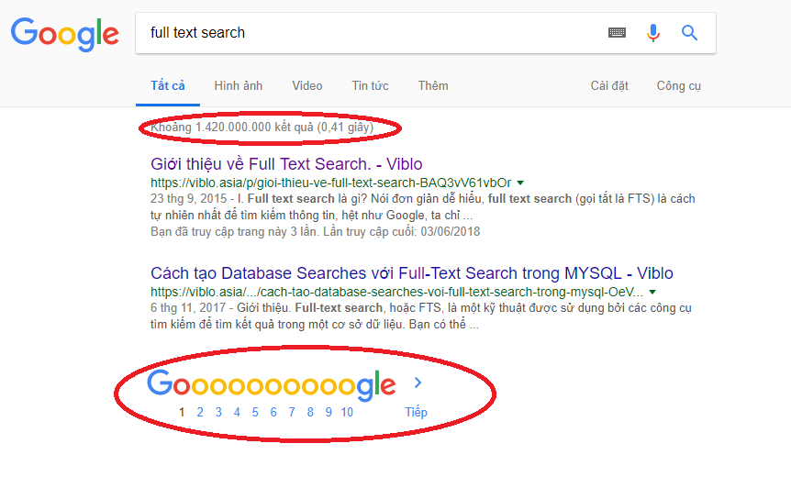
IV. Ranking
Đặt vấn đề: sau khi tìm được các Document thích hợp rồi thì chỉ việc trả lại cho người dùng, hay đưa lên màn hình? Bài toán sẽ rất đơn giản khi chỉ có 5, 10 kết quả, nhưng khi kết quả lên đến hàng trăm nghìn, thì mọi việc sẽ không đơn giản là trả lại kết quả nữa.
Việc Ranking trong Full Text Search thông thường sẽ được thực hiện thông qua việc tính điểm các Document được tìm thấy, rồi Rank dựa vào điểm số tính được.
Ranking Model được chia làm 3 loại chính: Static, Dynamic, Machine Learning. Dưới đây mình sẽ giới thiệu lần lượt về mỗi loại này.

Slide 15

Static
Được xác định dựa trên lý thuyết "độ quan trọng của document phụ thuộc vào mối quan hệ giữa các document với nhau".
Ví dụ chúng ta có page rank để sắp sếp kết quả tìm kiếm website của Google. Ý tưởng của PageRank là “Page nào càng được nhiều link tới, và được link tới bởi các page càng quan trọng, thì score càng cao”. (Vì thế có 1 thủ thuật SEO là đi đặt link của mình vào càng nhiều website càng tốt).

Slide 16
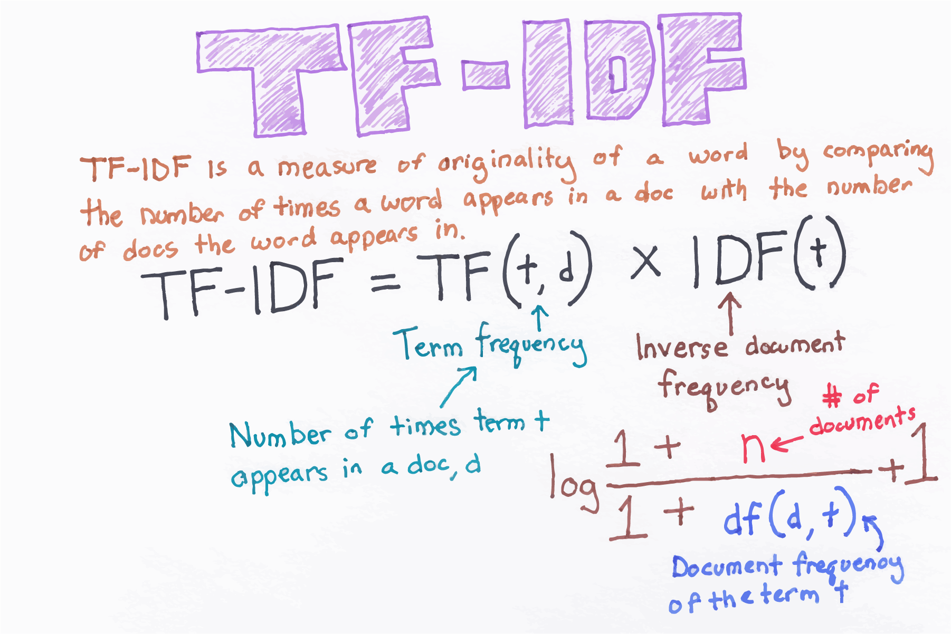
DynaMic
Ranking Model thuộc dạng Dynamic dựa chủ yếu vào Mối quan hệ giữa “query term” và “document”. Có rất nhiều thuật toán thuộc dạng này:
Thuật toán dựa vào tần suất xuất hiện của “query term” trong document (Xuất hiện càng nhiều trong document điểm càng cao)
Thuật toán dựa vào các đặc tính ngữ nghĩa (semantic) của query term (Ví dụ các document có từ đồng nghĩa với query term…)
Thuật toán sử dụng những quan sát mang tính con người như thứ tự xuất hiện các từ trong “Query term” và thứ tự xuất hiện trong document (VD: tôi tên tiên sẽ được xếp trước tên tiên tôi)
Thuật toán TF-IDF (Term Frequency Inverse Document Frequency) là thuật toán được sử dụng nhiều nhất.

Slide 17
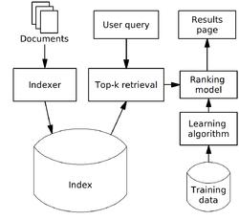
Machine learning
Ý tưởng của việc sử dụng Machine Learning trong ranking là chúng ta sẽ sử dụng một mô hình xác suất để tính toán.
Nghĩa là chúng ta sẽ có input là một tập dữ liệu X để training, một mô hình đánh giá ranking M ban đầu, một hàm error để so sánh kết quả output X’ có được từ việc áp dụng model M vào query term, và một hàm boost để từ kêt quả của hàm error chúng ta có thể tính lại được model M. Việc này được lặp đi lặp lại mỗi lần có query để model M luôn luôn được cải thiện.

Slide 18
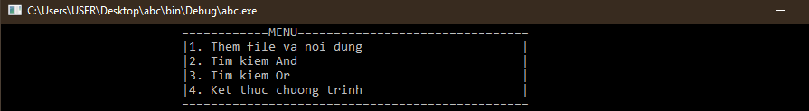
V. Cài đặt
Class Inverted Index được viết dưới ngôn ngữ c++. Thực hiện được 4 chức năng chính.
Nhập dữ liệu
Tìm kiếm dữ liệu theo And
Tìm kiếm dữ liệu theo Or
Dừng chương trình

Slide 19
Với 4 thao tác chính:
STT | Thao tác | Ý nghĩa
1 | Add() | Thêm một document, và tách các từ trong document đó
2 | AddWord() | Thêm từ được tách vào cơ sở dữ liệu
3 | FindAnd() | Tìm kiếm theo And
4 | FindOr() | Tìm kiếm theo Or

Slide 20

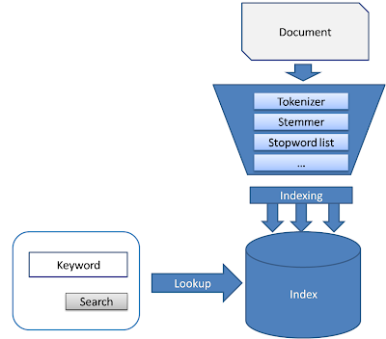
VI. Kết Luận
Chúng ta đã hiểu được cách hoạt động của Full Text Search Engine. Qua đó các bạn chắc đã hình dung ra phần nào khi các bạn gõ một câu lệnh tìm kiếm vào ô tìm kiếm của Google, những gì sẽ xảy ra đằng sau
WWW.SITE2MAX.PRO
Free PowerPoint & KeyNote Templates

Slide 21

Hướng phát triển
Tiếp tục nghiên cứu về phần Ranking và đưa phần Ranking này vào thư viện.
Tìm phương pháp lập trình để tối ưu hóa thời gian chạy của các phương thức FindAnd() và FindOr()
WWW.SITE2MAX.PRO
Free PowerPoint & KeyNote Templates

Slide 22


